Slide 1
Prevaluation: un plugin per valutare attività esterne in anticipo sul primo accesso a Moodle
Edoardo Bontà, Giuseppe Cardamone
Università degli Studi di Urbino Carlo Bo
edoardo.bonta@uniurb.it, giuseppe.cardamone@uniurb.it

Slide 2
Cos’è Prevaluation?
Il plugin Prevaluation si interfaccia con il registro valutatore e:
è un modulo di attività per Moodle
permette di assegnare valutazioni ad uno studente non ancora iscritto alla piattaforma Moodle o al corso in cui l’attività è ospitata…
  appena lo studente accede al corso
  senza la necessità di creare a priori il profilo dello studente
… ma la valutazione è immediata, se lo studente è già iscritto al corso
Edoardo Bontà

Slide 3
Perché Prevaluation?
Il nome Prevaluation deriva da pre-evaluation – in origine «Pregiudizio»
Il plugin è stato realizzato perché:
  si vogliono valutare attività esterne che fanno parte di un percorso formativo complesso, costituito anche da attività ospitate all’interno di Moodle
  non è possibile usare il registro valutatore per assegnare voti a studenti non ancora iscritti alla piattaforma Moodle
  si vuole lasciare ad ognuno la libertà di iscriversi ed accedere alla piattaforma
  si vuole garantire che la valutazione dello studente che ha già svolto una o più attività esterne sia disponibile appena accede al corso, anche se non era mai entrato prima nel corso o nella piattaforma
Edoardo Bontà

Slide 4
Caso 1/2: migrazione facoltativa piattaforma
Migrazione ~8.000 studenti e relative valutazioni da piattaforma «X», non Moodle, a piattaforma Moodle MOOC:
  gli studenti della vecchia piattaforma X dovevano essere liberi di iscriversi alla piattaforma Moodle, ove alcuni corsi di X erano stati replicati, per essere tenuti dagli stessi docenti nella nuova piattaforma;
  lo studente che nella piattaforma X aveva conseguito un titolo (attestato o badge) relativo ad un corso, appena accedeva al corso replicato su Moodle doveva vedersi riconosciuto lo stesso titolo;
  per ogni corso della piattaforma X replicato su Moodle, il docente aveva una lista CSV con nome, cognome, e-mail e con la valutazione finale dei propri studenti iscritti al corso originale, ma pur essendo autorizzato al trattamento dei dati, non poteva creare a priori i profili utente su Moodle;
  … quindi, come inserire le valutazioni prima dell’accesso degli studenti?
Edoardo Bontà

Slide 5
Caso 2/2: attestati per seminari in presenza
Gestione di seminari in presenza rivolti ad utenti dell’Ateneo, (studenti e docenti) con rilascio di attestati di partecipazione:
  un corso Moodle viene usato per raccogliere slide e dispense, ma anche per attività di prenotazione (reservation) e di rilascio attestati ai partecipanti;
  la prenotazione non deve essere obbligatoria, ma concede priorità;
  all’accesso in aula, i preiscritti si fanno riconoscere da un supervisore, che spunta i loro nomi sulla lista di prenotazione;
  coloro si presentano senza prenotazione ma desiderano l’attestato, invece, lasciano al supervisore nome, cognome ed account e-mail istituzionale;
  dopo il seminario, il supervisore assegna una valutazione positiva ai presenti, grazie alla quale verrà abilitata la condizione di accesso al certificato;
  … ma come fare per i presenti non-preiscritti mai entrati in Moodle?
Edoardo Bontà

Slide 6
Caratteristiche e funzionalità del plugin
Valutazione massiva mediante fogli CSV (con scelta separatori e codifica caratteri)
Mappatura utenti esterni e profili Moodle mediante id univoco (e-mail)
L’attività valuta se stessa, oppure altre attività nel medesimo corso
Visualizzazione stato della «lista di attesa», contenente utenti valutati ma non ancora iscritti al corso
Possibilità di agire sulla lista di attesa per operazioni di:
  Modifica nome, cognome, id, valutazione
  Rimozione studente in attesa
  Iscrizione forzata al corso (solo se il profilo è già presente in Moodle)
Edoardo Bontà

Slide 7
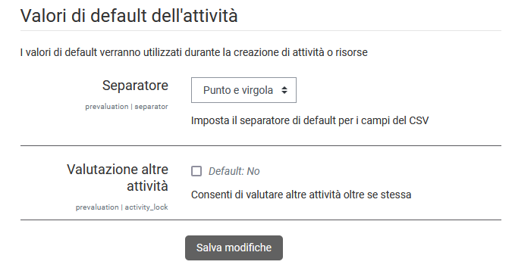
Configurazione generale plugin (admin)
Edoardo Bontà

Slide 8
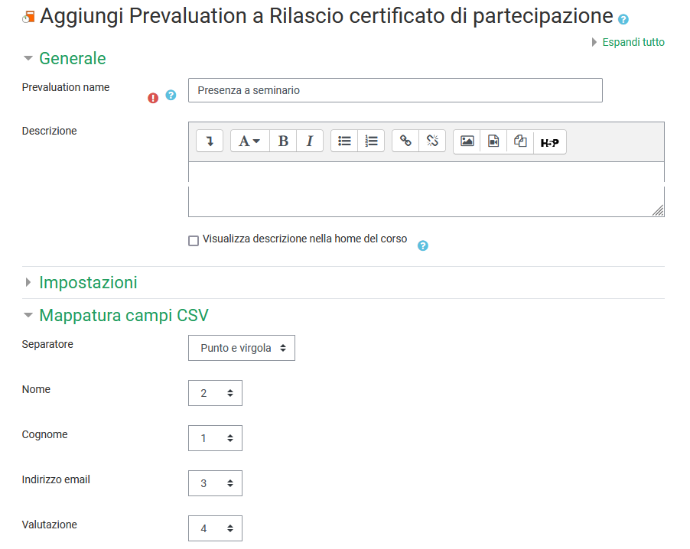
Impostazione attività (docente)
Edoardo Bontà

Slide 9
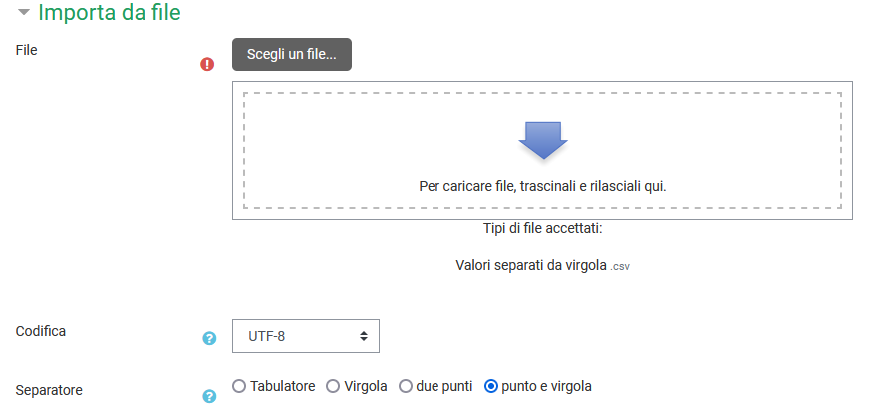
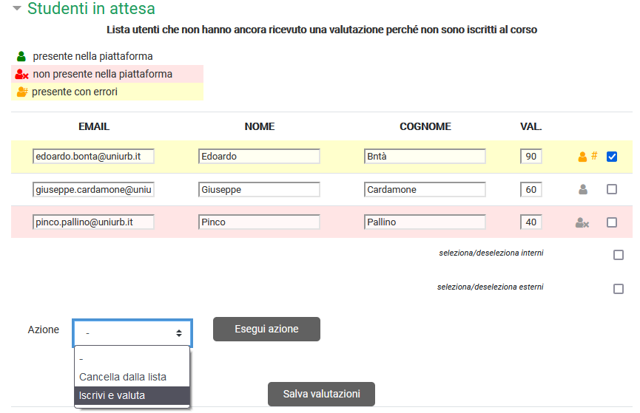
Accesso alla attività (docente)
Edoardo Bontà

Slide 10
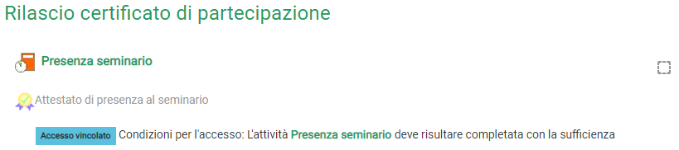
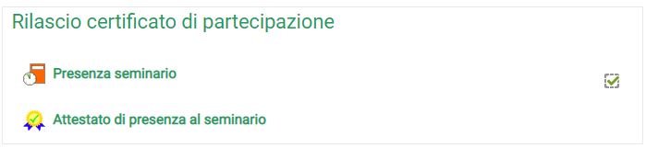

Vista esterna e accesso alla attività (studente)
Studente non valutato (assente al seminario)
Studente valutato (presente al seminario)
Edoardo Bontà

Slide 11
Conclusioni e sviluppi futuri
Conclusioni
  Prevaluation si interfaccia con il registro valutatore e ne estende le funzionalità
  Il plugin è stato applicato a due casi d’uso reali, eliminando operazioni tediose e ripetitive per il controllo delle iscrizioni e per l’immissione delle valutazioni
Sviluppi futuri
  Gestione di fogli Excel oltre che CSV
  Uso di altri identificatori, oltre l’e-mail, per la mappatura dei profili utente con il foglio delle valutazioni
  Rimozione automatica di utenti in lista di attesa, dopo un tempo programmato
Edoardo Bontà

Slide 12
Grazie per la cortese attenzione!
Prevaluation
provvisoriamente in
https://bitbucket.org/breakingthebroken84/prevaluation

